Slide 1

Git / GitHub / GitHub Pages
ORTDNIPRO.ORG/WEB

Slide 2

Система контроля версий Git
https://git-scm.com/
2

Slide 3

Хранилище репозиториев управляемых Git’ом
https://github.com/
3

Slide 4
Наш план действий

Slide 5
1. Выгрузка существующего репозитория на GitHub
5

Slide 6
2. Управление репозиторием
6

Slide 7
3. Обновление репозиториев (локальное и на GitHub)
7

Slide 8
4. Клонирование существующего (своего) репозитория
8

Slide 9
5. Клонирование стороннего (чужого) репозитория
9

Slide 10
GitHub Pages

Slide 11
GitHub Pages – статический хостинг от GitHub
Хостинг доступен для каждого аккаунту на GitHub
Если у вас аккаунт носит название, например courses-demo-account вам необходимо создать публичный репозиторий с названием (строго): courses-demo-account.github.io (т.е. имя_вашего_аккаунт.github.io) и залить в этот репозиторий фалы вашего сайта.
Уже через пару минут ваш сайт будет доступен по адресу: https://courses-demo-account.github.io Если у вас есть доменное имя его можно связать с этим сайтом.
https://pages.github.com
11

Slide 12
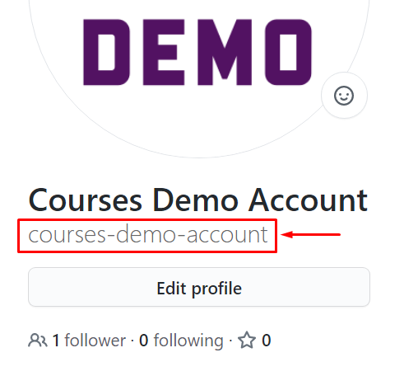

GitHub Pages – статический хостинг от GitHub
Хостинг доступен для каждого аккаунту на GitHub
https://pages.github.com
12

Slide 13
Будет полезным

Slide 14

https://ua.godaddy.com/
Крупнейший в мире регистратор доменных имён

Slide 15
DNS А-записи хостинга GitHub Pages
185.199.108.153
185.199.109.153
185.199.110.153
185.199.111.153
https://docs.github.com/en/github/working-with-github-pages/managing-a-custom-domain-for-your-github-pages-site
Эти данные необходимы для настройки доменного имени которое «указывает» на сайт размещенный на GitHub Pages.

Slide 16
Домашнее задание

Slide 17


Переезжаем на GitHub

Slide 18

FlexBox вам в помощь… при создании этого компонента
Теперь домашние задания выкладываем в виде отдельных репозиториев на GitHub.
По желанию, вы можете дублировать домашние задания на хостинг GitHub Pages.

Slide 19
К следующему занятию…

Slide 20

CSS Grid – создание сложных макетов страниц
Предварительные знания – лучший помощник в обучении, поэтому к следующему занятию жду, что посмотрите небольшой ролик о технологии CSS Grid.
https://youtu.be/xIjWJW6hGuk
20

